Slide 1
Matematika KITAIP
Mantas Vaišnoras

Slide 2
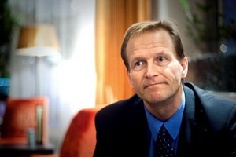
Suomijos nacionalinė švietimo taryba
Suomijos Nacionalinės švietimo tarybos patarėjas švietimo klausimais Leo Pahkin pristatė šalies sistemą

Slide 3
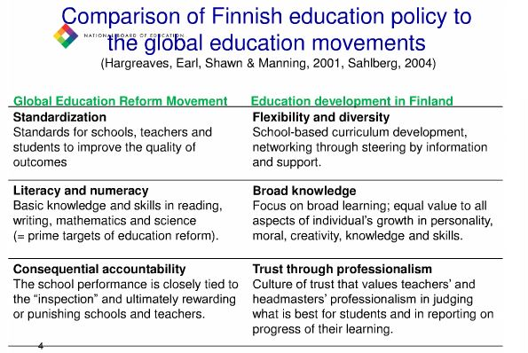

Slide 4
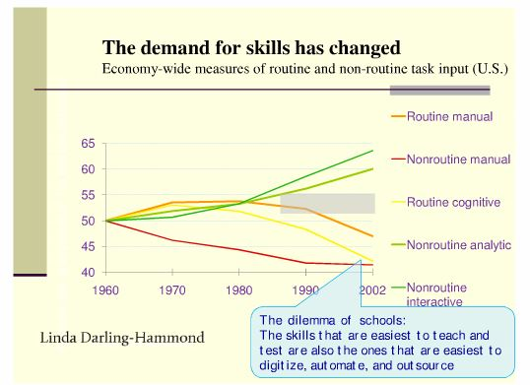

Slide 6
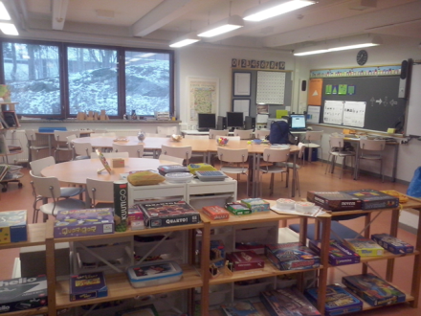
Mathland mokykloje Lagstadie Espoo mieste (20 km nuo Helsinkio)

Slide 7
Mathland
Ne projektas, o kasdieninė tęstinė veikla...
Outdoor math
Minute math
Parents evenings

Slide 8
Iš apsilankymo mokykloje: įžvalgos
Vienodas dėmesys visiems svarbiems elementams:
Sistemingas požiūris į mokyklos architektūrą
Vienodai svarbus kūrybingumas, metodiškumas, mokymosi medžiaga, labai svarbus santykis su vaikais; technologijos yra, bet neišaukštinamos
Daug individualaus dėmesio:
norintys pasikartoti gali susitarti dėl papildomos pamokos
Diferenciacija paprastai ir praktiškai: gabiems mokiniams stengiamasi duoti papildomų įvairių užduočių
Skatinamas savarankiškumas ir pasitikėjimas savimi:
Gidai po mokyklą – mokiniai
Ne mokytojas seka, ką mokinys praleido – siekiama, kad spragas sektų patys
Klysti – ne gėda!

Slide 9
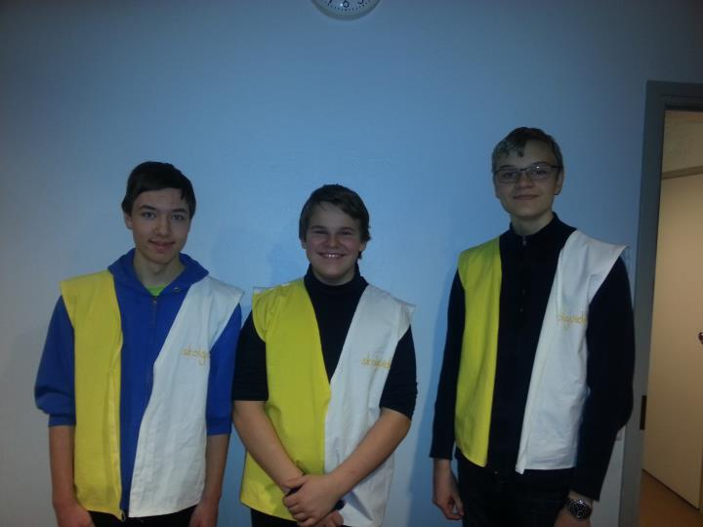

Slide 10
Ar mes keičiamės?

Slide 11
MATEMATINIS NUOTYKIS

Slide 13
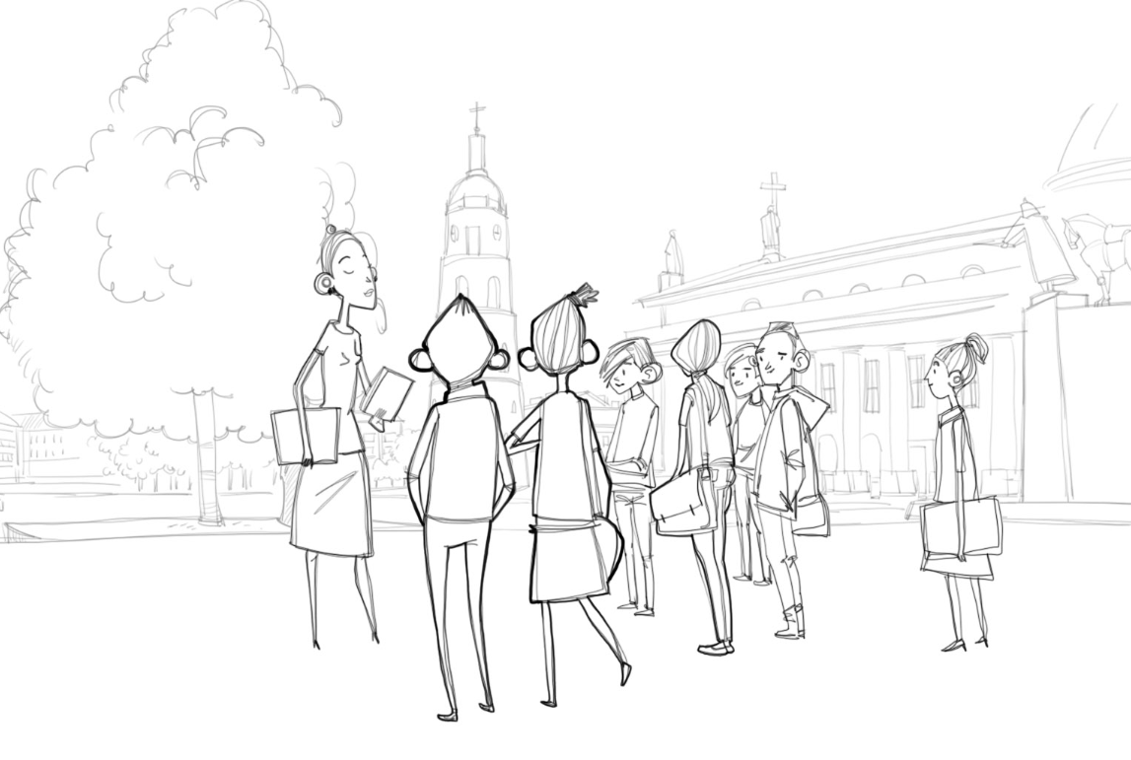
Matematika SPĖK!

Slide 14
BŪK KIETAS!

Slide 15
Bendradarbiaukime!
Mantas Vaišnoras – leidinių vadovas M.Vaisnoras@sviesa.lt;

Slide 16
Ačiū už dėmesį!

